Slide 1
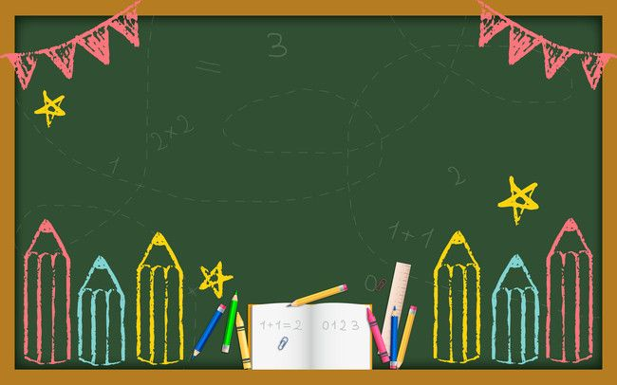
ÔN TẬP

Slide 2

Hoạt động 1: Khởi động

Slide 3

Hoạt động 2: Luyện tập, thực hành

Slide 4
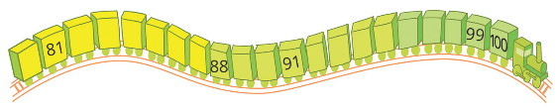
Tìm các số còn thiếu và đọc các số đó:
82
83
84
95
96
97
98
85
86
93
94
80
87
92
89
90
Trong các số trên, số nào bé nhất?
80
Trong các số trên, số nào lớn nhất?
100

Slide 5






NHỔ CÀ RỐT

Slide 6
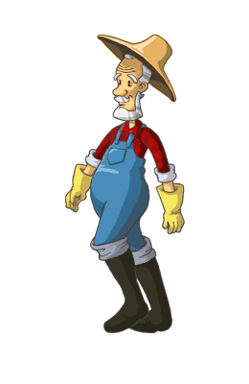



Con có dám thử không?
Được chứ. Nhưng để ta xem con ở trường có học hành đàng hoàng không thì ta mới cho
Bác ơi ! Cháu đói lắm bác cho cháu củ cà rốt được không ạ ?
Dạ. Con đồng ý
Giờ ta sẽ cho con tự nhổ cà rốt

Slide 7





12 + 4 = ?
A : 16
B : 15
C : 13
D : 14
A B C D

Slide 8
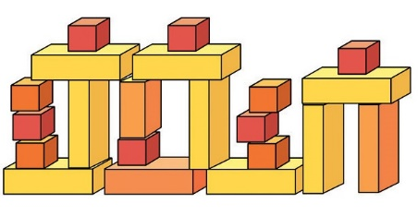


Có bao nhiêu khối hộp chữ nhật trong hình?
A : 9
B : 8
C : 10
D : 11
A B C D

Slide 9
38 – 3 = ?
A : 36
B : 35
C : 8
D : 34
A B C D

Slide 10
Có bao nhiêu khối lập phương trong hình dưới đây?
A : 8
B : 9
C : 10
D : 11
A B C D

Slide 11
56 + 10 = ?
A : 56
B : 65
C : 57
D : 66
A B C D

Slide 12
77 – 10 = ?
A : 67
B : 76
C : 66
D : 77
A B C D

Slide 13
Đặt tính rồi tính:
25 + 31
64 + 15
83 – 12
36 – 12
25
31
64
15
83
12
36
12
+
+
-
-
56
79
71
24

Slide 14
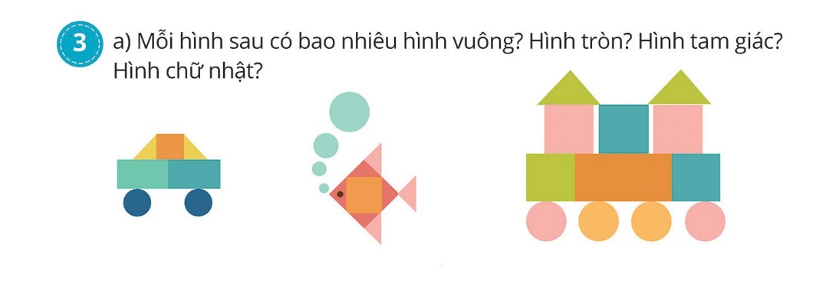
Có bao nhiêu hình vuông? Hình tam giác? Hình chữ nhật? Hình tròn?
1 hình vuông
1
1
2
2 hình tam giác
1
2
3 hình chữ nhật
1
2
2 hình tròn

Slide 15
Có bao nhiêu hình vuông? Hình tam giác? Hình chữ nhật? Hình tròn?
2 hình vuông
10 hình tam giác
0 hình chữ nhật
5 hình tròn

Slide 16
Có bao nhiêu hình vuông? Hình tam giác? Hình chữ nhật? Hình tròn?
5 hình vuông
2 hình tam giác
4 hình chữ nhật
4 hình tròn

Slide 17

Thư giãn

Slide 18
Khánh và Hồng cùng sưu tầm ảnh về các loài chim. Khánh sưu tầm được 30 bức ảnh. Hồng sưu tầm được 35 bức ảnh. Hỏi cả hai bạn sưu tầm được bao nhiêu bức ảnh?
Tóm tắt:
Khánh: 30 bức ảnh
Hồng: 35 bức ảnh
Hai bạn: … bức ảnh?
=
+
35
65
30
Phép tính:
65
Trả lời: Cả hai bạn sưu tầm được bức ảnh.

Slide 19
Trong số các bức ảnh mà Khánh và Hồng sưu tầm được có 13 ảnh đen trắng, còn lại là ảnh màu. Hỏi hai bạn đã sưu tầm được bao nhiêu bức ảnh màu?
Tóm tắt:
Khánh và Hồng: 65 bức ảnh
Có: 13 bức ảnh đen trắng
Hai bạn: … bức ảnh màu?
=
-
13
52
65
Phép tính:
52
Trả lời: Cả hai bạn sưu tầm được bức ảnh.

Slide 20
Hoạt động 3: Vận dụng

Slide 21
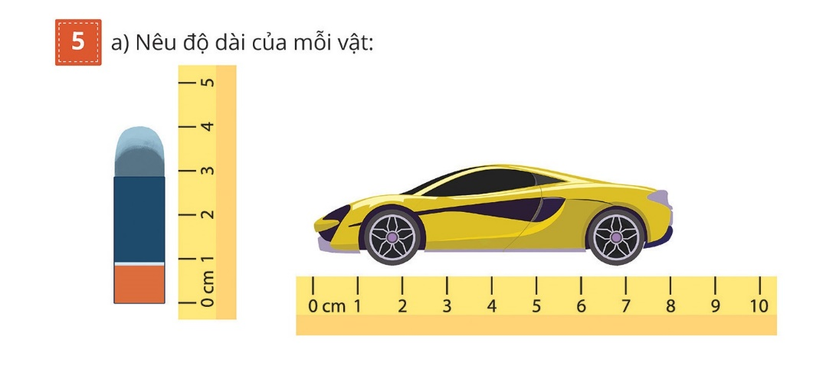
Quan sát tranh và cho biết độ dài của mỗi vật:
4cm
8cm

Slide 22
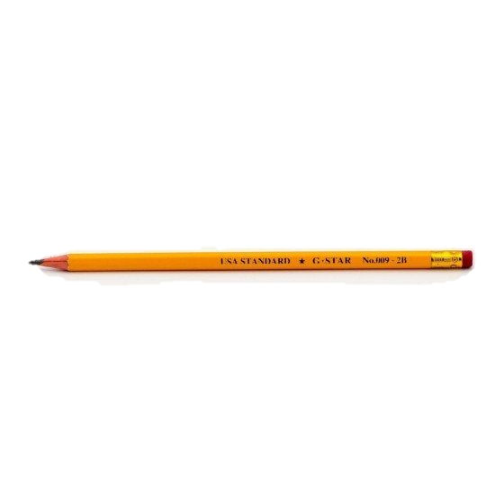

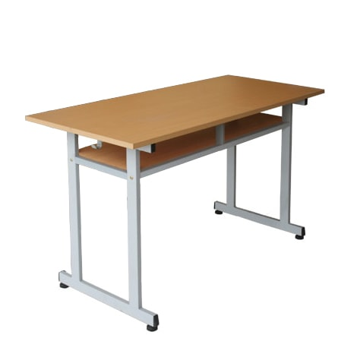
Em hãy đo các đồ dùng học tập của em:

Slide 23
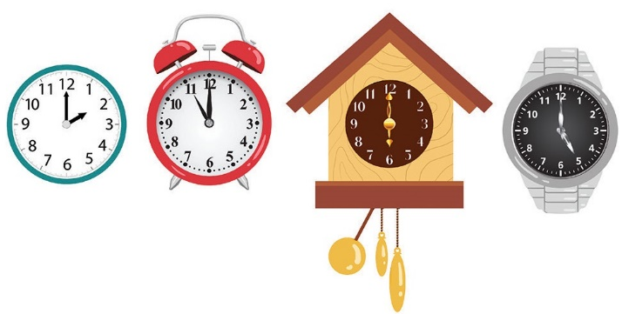
Mỗi đồng hồ sau chỉ mấy giờ:
2giờ
5giờ
11giờ
6giờ

Slide 24
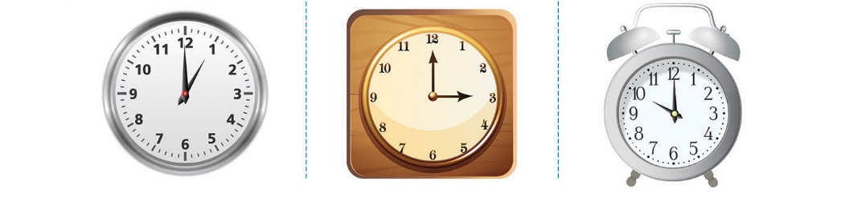
HS quay kim đồng hồ và đố bạn đọc giờ.

Slide 25
Dặn dò

